Slide 1
HABERLEŞMEDE KULLANILAN KABLO ÇEŞİTLERİ

Slide 2
İçerik
Tele Kelimesi
Telekomünikasyon
Kablolar hakkında bilgiler
Haberleşmede kullanılan kablolar
Bükümlü Çift Kablolar
Fiber Optik Kablolar
Koaksiyel Kablolar
Kaynakça

Slide 3
Tele Kelimesi
Tele kelimesi latince kökenli olup ‘uzaktan’ anlamında gelmektedir.
Telefon > uzaktan konuşma
Televizyon > uzaktan görme
Telegraf > uzaktan yazma
şeklinde daha iyi anlayabiliriz.

Slide 4
Telekomünikasyon
Bu şekilde telekomünikasyon keliemesi karşımıza çıkıyor. Bu kelime uzaktan haberleşme olarak tanımlanabilir.
Telekomünikasyon kablo aracılığı ile olabileceği gibi radyo dalgası olarak atmosfer aracılığı ile de olabilir.
Biz bu derste telekomünikasyon için kullanılan kablo çeşitlerini anlatacağız.(Kılavuzlu ortam.)

Slide 5
Telekomünikasyon
Telekomünikasyon kılavuzlu ve kılavuzsuz iletim ortamlarında gerçekleştirilebilir. – Kılavuzlu Ortam için örnek verecek olursak:
Telefon hatları, bükümlü çift kablolar, koaksiyel kablolar, fiber optik kablolar. – Kılavuzsuz Ortam için örnek verecek olursak:
Mikrodalga, radyo, kızılötesi dalgalar

Slide 6
Kablolar hakkında bilgiler
Elektriği ileten araçlara kablo denir.
Kablolar iletken ve yalıtkan olmak üzere temel iki öğeden oluşmaktadır.
Yaptıkları ve kullanılan alanlarına göre yer seçimi yapılır ve yüzlerce kablo tipleri bulunabilir.

Slide 7
Özelliklerine göre kablo çeşitleri
Sinyal kontrol kabloları
Enerji kabloları
Spiral kablo
Halojensiz kablolar
HABERLEŞME KABLOLARI

Slide 8
Haberleşme kablosu nedir?
Haberleşme kabloları yerel olarak kullanılan bakır içeriğe sahip ürünlerdir. Uygun maliyeti olduğu için sık kullanılan ürünler arasında yer almaktadır. Talep doğrultusunda istenilen ölçülerde üretilebilmektedir.

Slide 9
Genel yapısı
• İzoleye sahip oldukları • Polivinilklorür kaplama oldukları • Çift bölüm ya da dörtlü yapıda oldukları • Dolgulu ve dolgusuz olarak üretildikleri görülmektedir.

Slide 10
Nerelerde kullanılır?
Haberleşme kabloları yerel telefon hatlarında kullanılan kablo çeşitleri olup ADSL internet bağlantıları için sokak kutusu ve ev arasında yer alan bağlantı içinde uygulanmaktadır. Bakır haberleşme kabloları yer altından ve yer üstü direk üstü bağlantılar ile uygulanabilir. İklimsel koşullara dayanıklı ve uzun süre bütünlüğünü koruyacak şekilde üretilmiştir.

Slide 11
Haberleşmede kullanılan kablo türleri
Bükümlü çift kablo
Koaksiyel kablo, iletişim sistemlerinde kullanılan üç ana ağ kablosu türüdür.
Fiber optik kablo,

Slide 12
Bükümlü Çift Kablolar
Günümüzde iki çeşit bükümlü çift(Twisted Pair) vardır. – UTP(Ekransız bükümlü çift)
Telefon hatları ve Bilgisayar Ağlarında kullanılmaktadır. – STP(Ekranlı bükümlü çift)
Ethernet ağlarında kullanılmaktadır.

Slide 13
Ethernet Kabloları
Günümüzde mevcut bir çok ethernet kablosu çeşidi bulunmaktadır. Her birinin kendine özgü özellikleri bulunur. Kendi isteklerinize ve kullanım amacınıza göre seçim yapmanız hız ve maliyet açısından oldukça önemlidir. –CAT3, CAT5, CAT5E, CAT6, CAT6A, CAT7, CAT8

Slide 14
CAT3, en fazla 16 MHz frekans destekleyen eski nesil bir kablodur. 2,3 ve 4 bükümlü çift’den meydana gelebilir. Alarm sistemlerinde kullanılabilir.
CAT5, günümüz donanımlarına göre yavaş kalan eski nesil bir kablodur.
CAT5E, Gigabit hızlarda iletim sağlayan en popüler ethernet kablosudur. Düşük maliyetidir.
CAT6, 10 Gbps ve 250Mhz’e kadar destekleyen en fazla 55metreye iletim yapabilen kablo çeşididir

Slide 15
CAT6A, CAT6’dan farklı olarak 500Mhz’e kadar destekler ve dış katmanındaki korumalar daha fazla olduğu için CAT6’ya göre daha az esnektir.
CAT7, 50 metrede 40Gb, 15 metrede 100Gb’e kadar iletim yapabilir. Büyük kurumsal ağlarda kullanılır.
CAT8, 2000Mhz frekansında iletim yapabilir ve önceki kategori kablolar ile uyumlu çalışabilir.

Slide 16
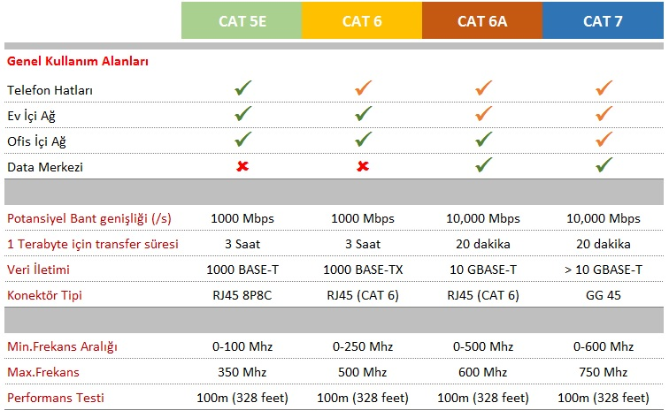

Slide 17
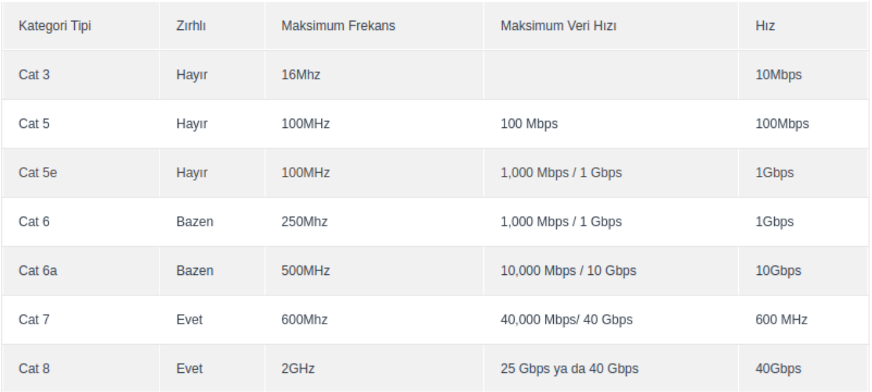

Slide 18
Ekranlı-Ekransız Kablo
Ekranlı kablolar 2 nedenden dolayı kullanılır: – Yüksek frekans iletimlerde sinyal merkezkaç kuvvetine benzer şekilde dışa saçılma eğilimi gösterir, bunu engellemek adına korunmaya alınır.
Uydu yayınları. – Düşük frekanslı iletimlerde ise daha uzağa iletim yapabilmek adına koruma yapılır. Dış ortamdaki elektromanyetik alanlardan bu şekilde korunarak sinyal yoluna devam eder

Slide 19
Fiber optik kablo
Fiber optik kablo, her biri ışık dalgaları üzerine modüle edilmiş mesajları iletebilen bir cam iplik demetinden oluşur.
Fiber Optik kablo karmaşık bir tasarıma ve yapıya sahiptir. Bu kablo tipi, ışığı çevreleyen ve onu merkezi bir çekirdek içinde tutan bir dış optik muhafazaya sahiptir. Kablonun içi (çekirdek) iki farklı şekilde yapılandırılmalıdır – Single-mode ve multi-mode; fark küçük görünse de, fiber optik kabloların performansı ve kullanımında çok büyük bir fark yaratıyor.

Slide 20
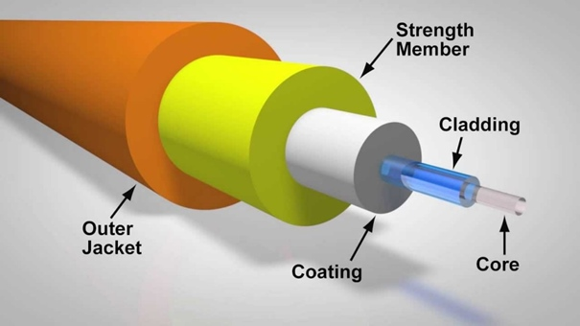

Slide 21
Fiber optik kablo
Fiber optik kablo üç kısımdan oluşur. Bu kısımlar; • Işığın geçtiği çekirdekten, • Işığın çekirdekten yansımasını önleyici cam kılıftan, • Dış etkenlerden korunmasını sağlayan, plastik, koruyucu bir kılıftan oluşur.

Slide 22
Fiber optik kablo
Çekirdek Oldukça ince bir liften oluşur. Işığın iletim sağladığı ana parçadır. Silisyumdioksit adı verilen cam hammaddesinden oluşur. Çekirdek kısım, multi mode kablolarda genel olarak 50-70 mikron arası değişiklik gösterebilir. Bu çap single mode kablolarda 9 mikrona düşer.
Cam Kılıf
Çekirdek lifini çevreler. Çekirdek liften geçen ışığın yansımasını engeller. Cam kılıfın çapı, SM ve MM kablolarda 125 mikron oranında üretilir.
Koruyucu Kılıf
Cam kılıf ile kaplı olan çekirdeğin dış etkilerden korunmasını sağlar.

Slide 23
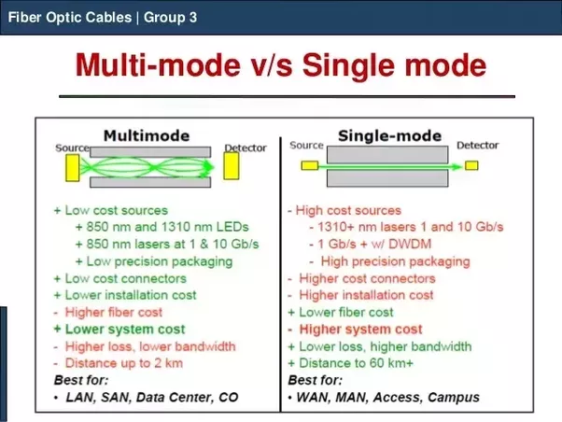

Slide 24
Koaksiyel kablo
Koaksiyel kablo, iç iletkeni köpük yalıtımla çevrili, simetrik olarak dokuma örgülü metal bir kalkanla sarılmış ve daha sonra plastik bir kılıfla kaplanmış başka bir bakır kablo türüdür (aşağıdaki resimde gösterildiği gibi).
Bu benzersiz tasarım, diğer iletim hatları türlerinde meydana gelen güç kayıpları olmadan, oluklar gibi metal nesnelerin yanına koaksiyel kabloların döşenmesine olanak tanır.
80 kat ve üzeri aktarım kabiliyetine sahiptir. Bu tür kablolar esas olarak radyo vericilerini ve alıcılarını antenleriyle bağlayan besleme hatlarında, bilgisayar ağ bağlantılarında ve kablolu televizyon sinyallerini dağıtmada kullanılır.

Slide 25
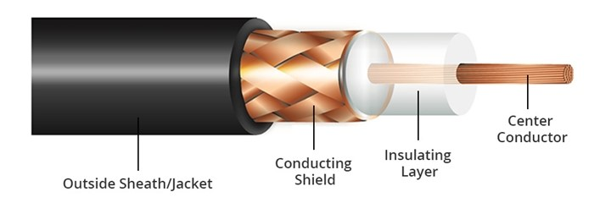

Slide 26
Sorular
Haberleşmede kullanılan kablo türleri nelerdir?
Cevap: bükümlü kablo, koaksiyel kablo, fiber optik kablo
Fiber optik kablo nun yapısı nasıldır?
Cevap:
• Işığın geçtiği çekirdekten, • Işığın çekirdekten yansımasını önleyici cam kılıftan, • Dış etkenlerden korunmasını sağlayan, plastik, koruyucu bir kılıftan oluşur.
Haberleşme kabloları nerelerde kullanılır?
Cevap: Haberleşme kabloları yerel telefon hatlarında kullanılan kablo çeşitleri olup ADSL internet bağlantıları için sokak kutusu ve ev arasında yer alan bağlantı içinde uygulanmaktadır.

Slide 27
Sunum Grubu
Sabri Alperen Topcu – 193405065
Batuhan Irmalı – 193405028

Slide 28
Kaynakça
https://www.moonelektronik.com.tr/blog/5/kablolar-ve-cesitleri.html
https://westcoastcomm.com/three-major-types-network-cables-used-communication-systems/
https://ckk.com.tr/ders/communication.html#_Toc323542009https://tr.wikipedia.org/wiki/%C4%B0letim_ortam%C4%B1https://emresupcin.com/2013/07/11/cift-bukumlu-kablo-nedir-yapisi-ve-cesitleri/
https://www.elektriktesisatportali.com/ftp-f-utp-u-ftp-nedir-farki.html
https://kreasis.com/cat-ethernet-kablo-cesitleri
https://www.elektrikrehberiniz.com/kablo/koaksiyel-kablo-nedir-15679/
https://telecom.samm.com/fiber-optik-nedir#11

